Slide 1

PHÒNG GIÁO DỤC VÀ ĐÀO TẠO…….
TRƯỜNG TIỂU HỌC
CHÀO MỪNG CÁC EM HỌC SINH ĐẾN VỚI
MÔN: TIN HỌC LỚP 4
Giáo viên:
Năm học: 2023 - 2024

Slide 2
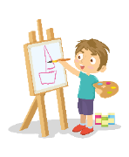

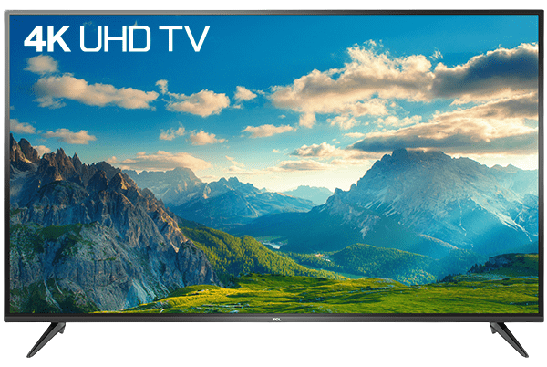
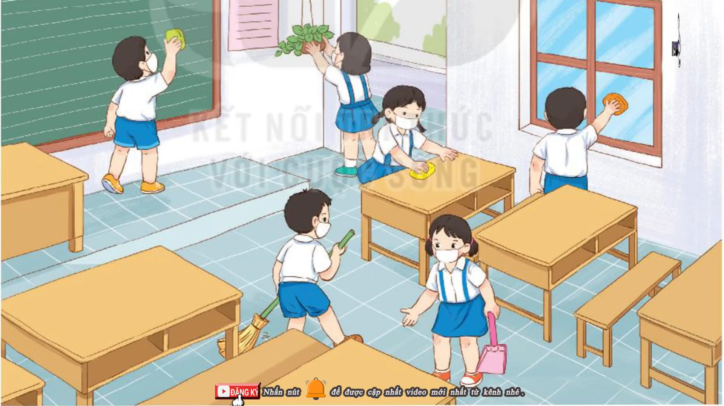

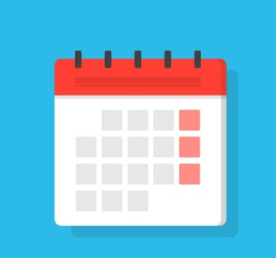


Slide 3
Thứ , ngày tháng năm 2023
Tin học
CHỦ ĐỀ 1:
MÁY TÍNH VÀ EM
Bài 3: Thông tin trên trang Web (tiết 2)

Slide 4
Thứ , ngày tháng năm
Tin Học
Bài 3: Thông tin trên trang Web (tiết 2)
Sau bài này em sẽ:
MỤC TIÊU
- Nhận biết và phân biệt được các loại thông tin chính trên trang Web: văn bản, hình ảnh, âm thanh và siêu liên kết.
- Giải thích được sơ lược tác hại khi trẻ em cố tình truy cập vào những trang web không phù hợp lứa tuổi và không nên xem.

Slide 5
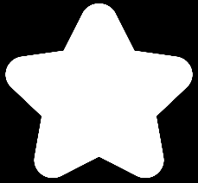

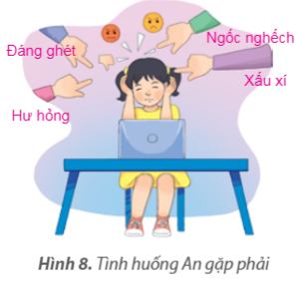
Thứ , ngày tháng năm
Tin học
Bài 3: Thông tin trên trang Web (tiết 2)
2. Tác hại khi TRUY CẬP VÀO TRANG WEB Không phù hợp
2
An gặp rắc rối gì ?
HOẠT ĐỘNG
Trong khi truy cập Internet, bạn An vô tình vào một trang web trò chuyện không phù hợp. Em hãy quan sát Hình 8 và cho biết bạn An đã gặp rắc rối gì?
An gặp rắc rối: bị mọi người phê phán, chỉ trích về ngoại hình, tính cách.

Slide 6

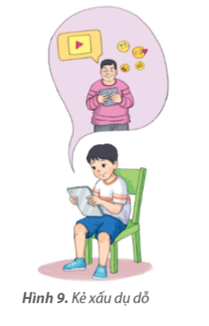
Thứ , ngày tháng năm
Tin học
Bài 3: Thông tin trên trang Web (tiết 2)
Em đã biết trên Internet không phải thông tin nào cũng phù hợp với các em, có những thông tin em chưa thể hiểu hết, có những thông tin độc hại như trò chơi bạo lực, phim ảnh có nội dung xấu,... Em không nên xem các thông tin đó, nếu cố tình xem em có thể gặp một số tác hại sau:
− Có những suy nghĩ tiêu cực và lệch lạc: Xem thông tin không phù hợp với lứa tuổi khiến các em không hiểu hết hoặc hiểu một cách lệch lạc ảnh hưởng đến suy nghĩ và nhận thức của các em.
− Bị lừa đảo, dụ dỗ, bắt nạt: Kẻ xấu có thể gửi các tin nhắn mạo danh, nặc danh qua các trang web để đe doạ và làm tổn thương em hoặc dụ dỗ em làm điều xấu.
− Lãng phí thời gian: Cố tình truy cập vào những trang web không phù hợp lứa tuổi và không nên xem, em bị mất đi thời gian quý báu cho học tập và những hoạt động bổ ích khác.

Slide 7
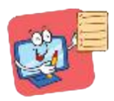
Thứ , ngày tháng năm
Tin học
Bài 3: Thông tin trên trang Web (tiết 2)
  Em không nên xem các trang web không phù hợp lứa tuổi vì có nguy cơ suy nghĩ lệch lạc, bị lừa đảo, dụ dỗ, bắt nạt và lãng phí thời gian.

Slide 8

Thứ , ngày tháng năm
Tin học
Bài 3: Thông tin trên trang Web (tiết 2)
Nếu cố tình truy cập vào trang web không phù hợp và không nên xem, em có thể gặp những tác hại gì?
A. Em có thể bị dụ dỗ, hướng dẫn làm theo những việc không đúng.
B. Máy tính của em có thể bị hỏng.
C. Em có thể bị bắt nạt, đe doạ trên mạng.
D. Em bị lãng phí thời gian

Slide 9





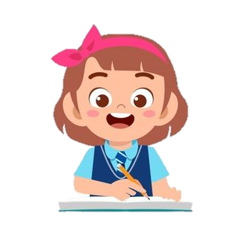
Thứ , ngày tháng năm
Tin học
Bài 3: Thông tin trên trang Web (tiết 2)
LUYỆN TẬP
1. Sau đây là hình ảnh khi con trỏ chuột di chuyển đến một số vị trí trên trang web mà bạn An đang xem. Em hãy cho biết những vị trí nào có chứa siêu liên kết?
A.
B.
C.
D.

Slide 10
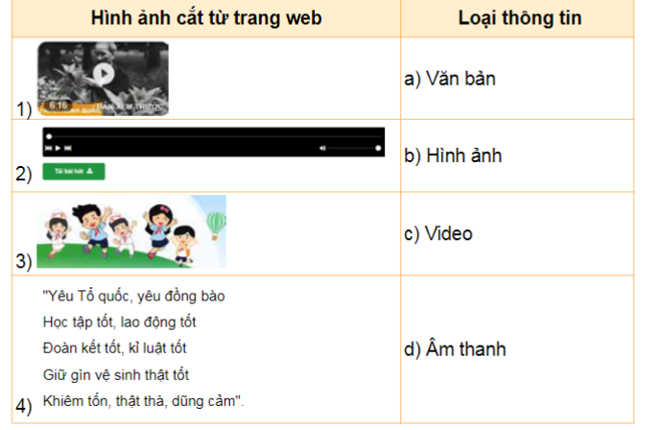
Thứ , ngày tháng năm
Tin học
Bài 3: Thông tin trên trang Web (tiết 2)
2. Em hãy ghép mỗi hình ảnh cắt từ trang web với loại thông tin cho phù hợp.
1 – C
2 – D
3 – B
4 – A

Slide 11
Thứ , ngày tháng năm
Tin học
Bài 3: Thông tin trên trang Web (tiết 2)
3. Em hãy kể các tác hại khi cố tình xem thông tin trên trang web không phù hợp với lứa tuổi.

Slide 12


Thứ , ngày tháng năm
Tin học
Bài 3: Thông tin trên trang Web (tiết 2)
VẬN DỤNG
Tại sao em cần sự đồng hành của người lớn khi truy cập Internet?

Slide 13

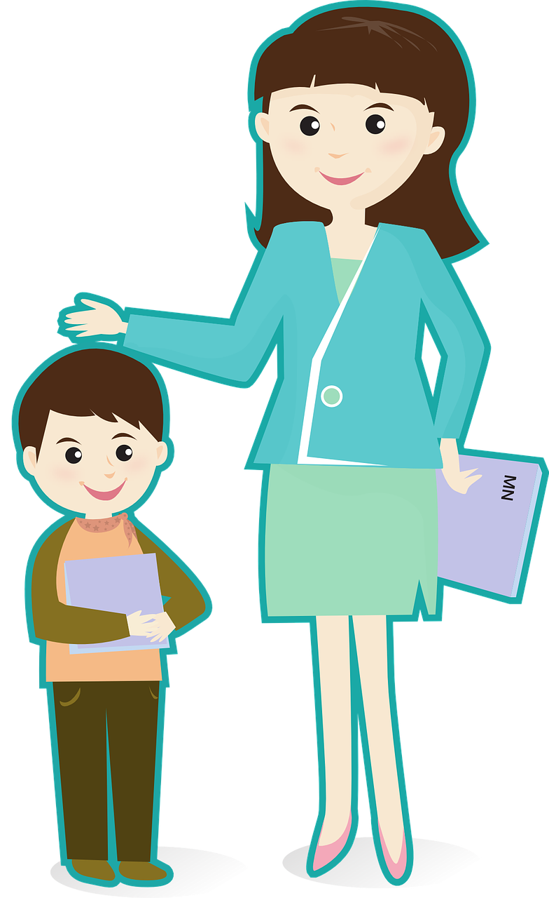

Vòng quay may mắn
1
6
2
5
QUAY
01
02
03
4
3
04
05
06

Slide 14

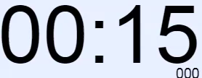

01
Câu hỏi: Nếu cố tình truy cập vào trang web không phù hợp và không nên xem, em có thể gặp những tác hại gì?
A. Em có thể bị dụ dỗ, hướng dẫn làm theo những việc không đúng
B. Máy tính của em có thể bị hỏng
C. Em không mở được tài liệu
D. Em bị điểm kém
A

Slide 15
02
Câu hỏi: Em không thể thực hiện được việc nào trên Internet?
A. Tra tìm tài liệu
B. Nghe nhạc
C. Xem phim
D. Nấu cơm
D

Slide 16
03
Câu hỏi: Cần lưu ý gì khi tra cứu thông tin trên Internet ?
A. Tin hoàn toàn các thông tin trên Internet
B. Tin vào các thông tin lừa đảo
C. Sợ hãi trước các thông tin xấu
D. Cần có sự cho phép và hướng của bố mẹ hoặc người lớn khi sử dụng Internet
D

Slide 17
04
Câu hỏi: Vì sao em phải nhờ mẹ giúp đỡ khi sử dụng Internet ?
A. Vì em không biết cách sử dụng
B. Vì mẹ Minh muốn giúp em
C. Vì em cần nhờ mẹ tìm trang thông tin phù hợp
D. Vì em thích được mẹ hướng dẫn
C

Slide 18
05
Câu hỏi: Đâu là đặc điểm của Internet?
A. Đáng tin cậy, luôn chính xác
B. Chỉ có những thông tin bổ ích
C. Đa dạng và phong phú
D. Không có thông tin sai lệch
C

Slide 19


